Slide 1
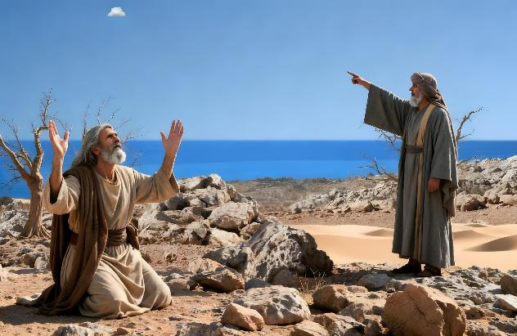
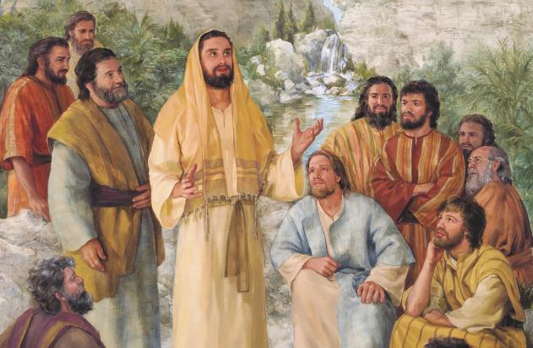
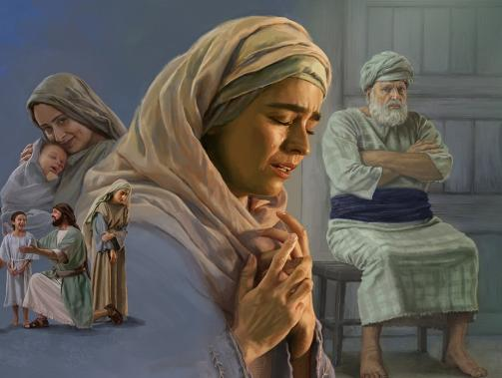
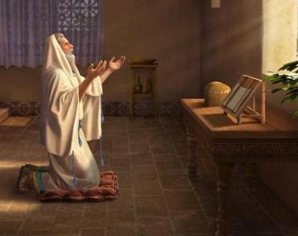
ПРАКТИЧЕСКАЯ МОЛИТВА
Урок 7 на 16 мая 2026 года

Slide 2
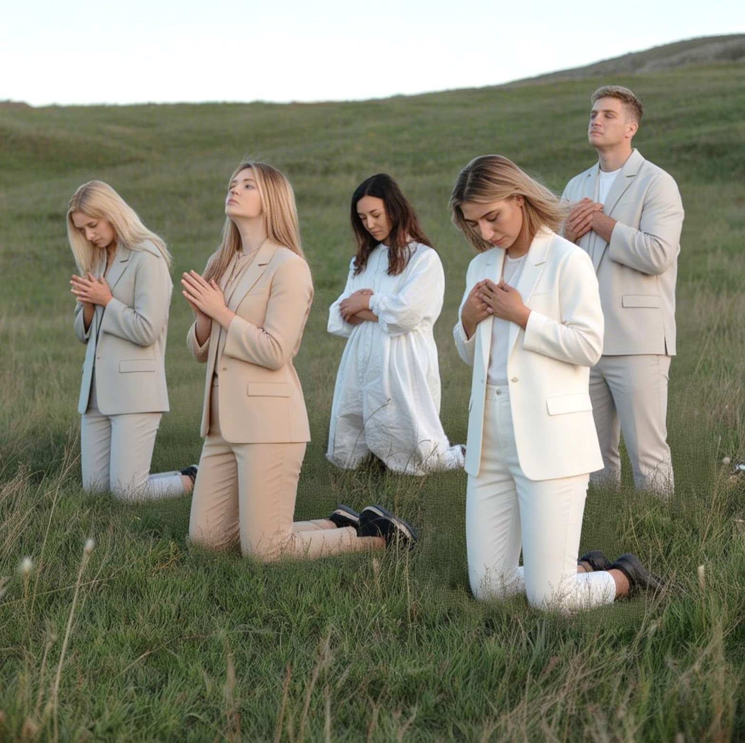
«Доверяйте Ему во всякое время, люди; изливайте перед Ним своё сердце; Бог — наше прибежище»
(Псалом 61:9)

Slide 3

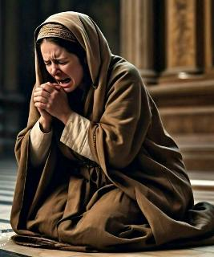
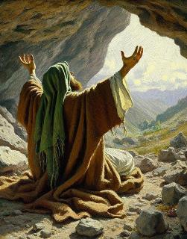
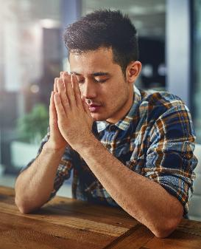








Павел призывает нас «всегда молиться» (Еф. 6:18), даже если наш мир рушится; даже если время идет, а мы не видим ответа на наши молитвы.
В таких обстоятельствах молитвы Илии и Анны помогут нам и ободрят нас.
Но как нам молиться? О чем нам просить? Молиться в одиночестве или вместе с другими? Позволяет ли нам молитва только говорить с Богом, или она также позволяет нам слушать Его?
Молитвы в трудные времена:
Илия: Молитва в разгар кризиса
Анна: Ответ, который так и не приходит
Образцы молитв:
Иисус: Содержание молитвы
Даниил: Структура молитвы
Четыре вопроса о молитве

Slide 4

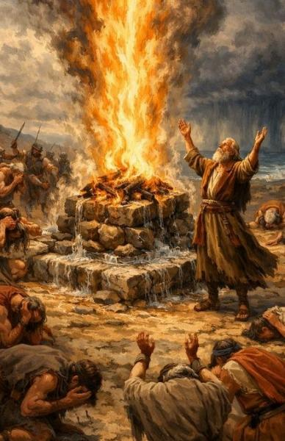
МОЛИТВЫ В ТРУДНЫЕ ВРЕМЕНА

Slide 5

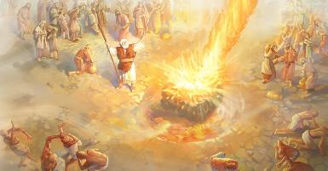
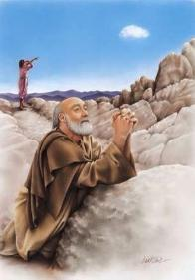
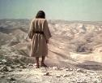
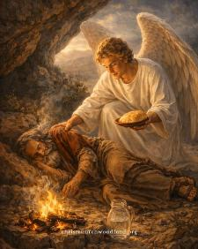
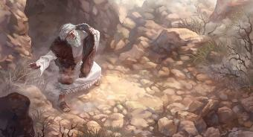
ИЛИЯ: МОЛИТВА В УСЛОВИЯХ КРИЗИСА
«Он ответил: „Я очень ревностно служил Господу, Богу Всемогущему. Израильтяне отвергли Твой завет, разрушили Твои жертвенники и убили Твоих пророков мечом. Я остался один, и теперь они пытаются убить и меня“» (1 Царств 19:10).
Как Бог отвечает на наши молитвы в разгар кризиса?
После простой молитвы Илии Бог немедленно ответил огнем (1 Царств 18:36-38).
После семи молитв с просьбой о дожде Бог послал небольшое облако, которое превратилось в сильную бурю (1 Царств 18:42-45).
Когда Илия просил о смерти, Бог молчал, но послал Своего ангела, чтобы накормить его (1 Царств 19:4-8).
Уныло сидя в пещере, Илия наконец услышал голос Бога, отвечающего на его отчаянную молитву (1 Царств 19:9-18).
Один ответ был немедленным и чудесным. Другой, после семи молитв, принес просимый дождь. Наконец, спустя 40 дней, последовал словесный и ободряющий ответ. Бог знает, как и когда отвечать в каждой из наших ситуаций.

Slide 6

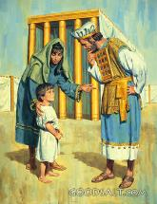
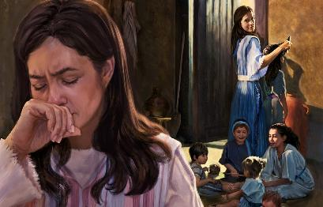
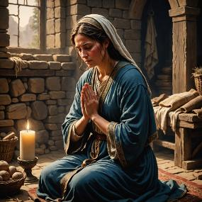
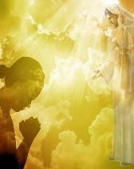
АННА: ОТВЕТ, КОТОРЫЙ НИКОГДА НЕ ПРИХОДИТ
«Я молилась об этом ребенке, и Господь даровал мне то, о чем я просила Его» (1 Царств 1:27).
Молитва Анны о ребенке кажется молитвой, на которую Бог ответил быстро (конечно, после девяти месяцев радостного ожидания) (1 Цар. 1:9-20).
Однако, прочитав предыдущие стихи, мы видим, что этот ответ пришел очень долго (1 Цар. 1:1-8)
У Фенанны, другой жены Елканы, были «дети» — то есть более одного сына — и «год за годом» она раздражала Анну тем, что Бог не даровал ей детей.
С этой точки зрения, сколько лет Анна просила о ребенке, не получая ответа?
Иногда Божье молчание может быть вызвано нашим эгоизмом (Иакова 4:3); нераскаянным грехом (Псалом 66:18); недостатком веры (Иак. 1:6); или, просто, еще не настало подходящее время.
В любом случае, Бог видит всю картину целиком и знает, что для нас лучше всего (Иеремия 29:11). Он всегда ответит — в Свое время и Своим образом — на молитву, вознесенную с верой (1Иоанна 5:14-15).

Slide 7

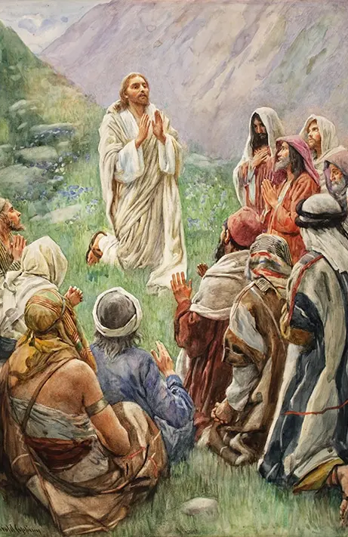
ОБРАЗЦЫ МОЛИТВ

Slide 8

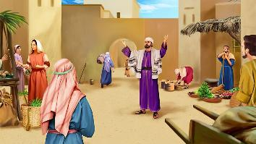
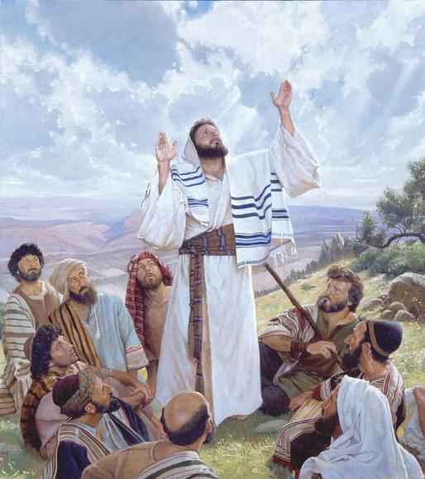
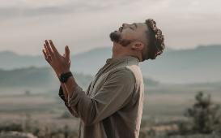
ИИСУС: СОДЕРЖАНИЕ МОЛИТВЫ
«Итак, так должны молиться: “Отче наш, сущий на небесах, да святится имя Твое”» (Матфея 6:9)
Длинные и витиеватые молитвы, призванные произвести впечатление на слушателей и заслужить их похвалу, не соответствуют тому стилю молитвы, которому учил нас Иисус (Мф. 6:5-8).
Наши молитвы должны быть искренними и простыми, написанными повседневным языком. Молитва — это важная часть нашей жизни.
«Научитесь молиться кратко и по существу, прося только о том, что вам нужно. Научитесь молиться вслух там, где вас слышит только Бог. Не произносите надуманных молитв, а искренние, проникнутые чувством просьбы, выражающие жажду души к Хлебу Жизни» (Э.Уайт, «Наше высокое призвание»).

Slide 9

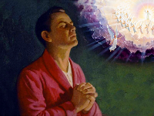

ИИСУС: СУЩНОСТЬ МОЛИТВЫ
Вот образец молитвы, который дал нам Иисус:
«Отче наш, сущий на небесах»
Нам нужно осознать нашу личную связь с Отцом всех людей
«Да святится имя Твое»
Осознание святости Бога приближает нас к Нему с благоговением и уважением
«Да придет Царство Твое»
Давайте же с нетерпением ждать возвращения Иисуса
«Да будет воля Твоя, как на небе, так и на земле»
Давайте примем Божественное господство и будем просить, чтобы воля Божья исполнялась в нашей жизни и в мире
«Хлеб наш насущный дай нам на сей день»
Давайте просим о том, что нам нужно для жизни, как физической, так и духовной
«И прости нам долги наши, как и мы прощаем должникам нашим»
Нам нужно покаяться, искать прощения и прощать тех, кто обидел нас, так же, как Бог прощает нас
«И не введи нас в искушение, но избавь нас от лукавого»
Давайте просить защиты и прибежища от зла, присутствующего в этом мире
«Ибо Твое есть Царство и сила и слава во веки. Аминь»
Да признаем, что все, чем мы являемся, что имеем и что делаем, принадлежит Богу. Только Он один достоин славы и хвалы

Slide 10

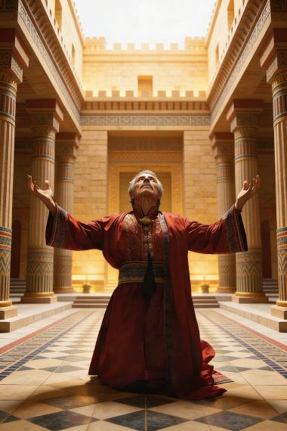
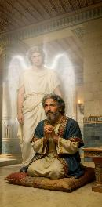
ДАНИИЛ: СТРУКТУРА МОЛИТВЫ
«И я обратился к Господу Богу и умолял Его молитвой и просьбой, постом, в вретище и пепле» (Даниил 9:3)
Молитва, записанная в Даниила 9:4-19, представляет нам четыре основные части молитвы:
Хвала (Дан. 9:4)
Исповедание и прощение (Дан. 9:5-15)
Просьбы (Дан. 9:16-19)
Благодарение (Флп. 4:6)
Даниил был прерван Гавриилом, прежде чем он смог закончить свою молитву (благодарение).
Эта схема применима как к нашим личным, так и к публичным молитвам. Очевидно, что раздел «исповедание и прощение» следует адаптировать к контексту молитвы.
Эта структура помогает нам сосредоточить молитву на Боге, не давая ей превратиться в своего рода «список покупок» из Божьего склада.

Slide 11

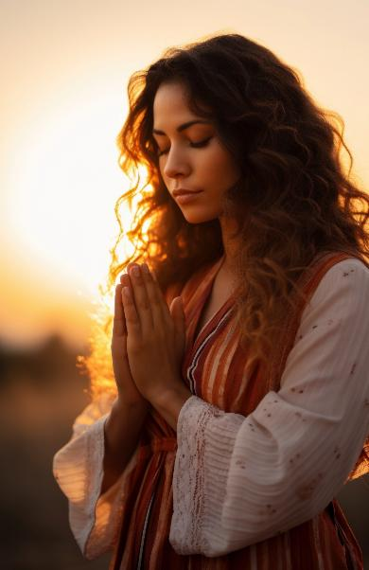
ЧЕТЫРЕ ВОПРОСА О МОЛИТВЕ

Slide 12


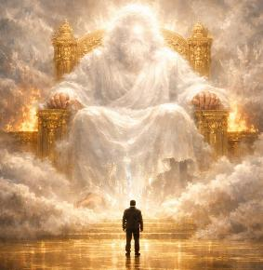
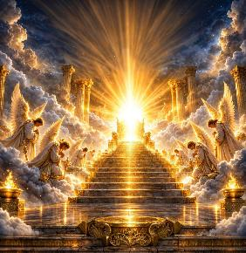



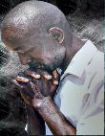
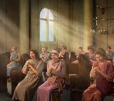
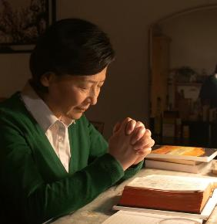

Зачем нам молиться, если Бог и так всё знает?
Зачем молиться, когда все в порядке?
Молитва возносит нас к престолу Божьему и побуждает нас ежедневно анализировать себя и переосмысливать наши отношения с Ним.
Ангелы, не согрешившие, непрестанно поклоняются Богу. Насколько же больше должны мы?
Думать, что нам не нужен Бог, потому что у нас все идет хорошо, — это гордыня.
Даже если мы не знаем, что сказать, Святой Дух помогает нам (Рим. 8:26).
С кем мне молиться?
Как мне слушать?
В зависимости от момента:
Самый ясный и безопасный способ сделать это — совместить молитву с изучением Библии в рамках нашего личного поклонения, избегая опустошения ума или простого слушания самих себя.
В уединении. Именно тогда наша молитва становится самой интимной.
С семьей или в небольших группах.
В церкви.

Slide 13

Э. Г. Уайт (Наш Отец заботится, 25 мая)
«Наши молитвы должны отличаться глубоким осознанием нашей нужды и сильным желанием того, о чём мы просим, иначе они не будут услышаны. Но мы не должны унывать и прекращать свои просьбы только потому, что ответ не приходит сразу. «Царство Небесное подвергается насилию, и насильники захватывают его» (Матфея 11:12). Насилие, о котором здесь идет речь, — это святая настойчивость, подобная той, которую проявил Иаков. Нам не нужно пытаться вызвать в себе бурные эмоции, но спокойно и настойчиво мы должны приносить свои просьбы к престолу благодати. Наша задача — смирить свои души перед Богом, исповедуя свои грехи и с верой приближаясь к Богу».

Slide 14


